Slide 1
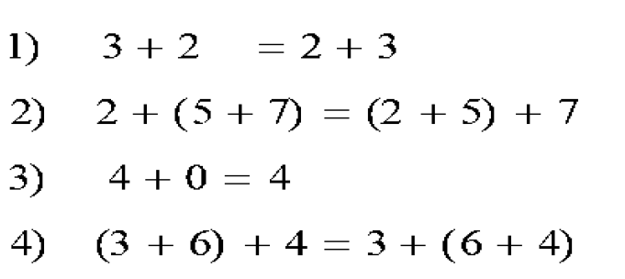




صفي الجميل : الثالث ( ......)
اسمي الجميل : ........................................
ورقة عمل الوحدة (2) الدرس (1) خواص الجمع
السؤال الثاني :استخدم إحدى خواص الجمع لإتمام ما يلي
السؤال الأول : صل بخط مستقيم بين اسم الخاصية والمثال المناسب لها
خاصية التجميع في الجمع
خاصية المحايد في الجمع
خاصية التبديل في الجمع

Slide 2
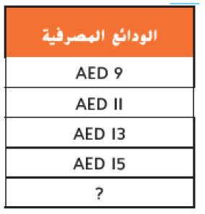
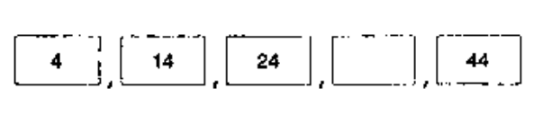
صفي الجميل : الثالث ( ......)
اسمي الجميل : ........................................
ورقة عمل الوحدة (2) الدرس (2) الأنماط في جدول الجمع
السؤال الثاني : يبلغ عمر أحمد 7 سنوات . ويبلغ عمر أخيه خالد ثلاثة أمثال عمره , كم عمر خالد ؟
السؤال الأول : تدخر عائشة الأموال لشراء دراجة , الجدول يبين المبالغ ال 4 الأخيرة التي أودعتها في المصرف .فإذا استمر النمط نفسه , فكم المبلغ القادم الذي ستودعه في المصرف ؟
a) 2AED | b) 16AED
c) 17 AED | d) 19 AED
السؤال الثالث : ما العدد المجهول في النمط؟

Slide 3
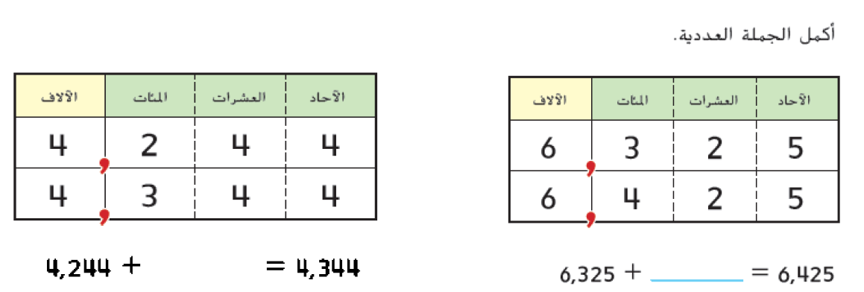
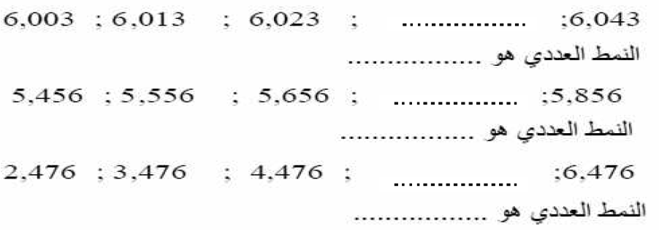
صفي الجميل : الثالث ( ......)
اسمي الجميل : ........................................
ورقة عمل الوحدة (2) الدرس (3) أنماط الجمع
حدد النمط العددي وأكمله

Slide 4
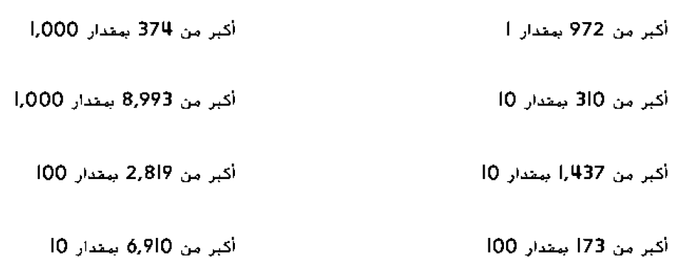
صفي الجميل : الثالث ( ......)
اسمي الجميل : ........................................
ورقة عمل الوحدة (2) الدرس (3) أنماط الجمع
اكتب العدد

Slide 5

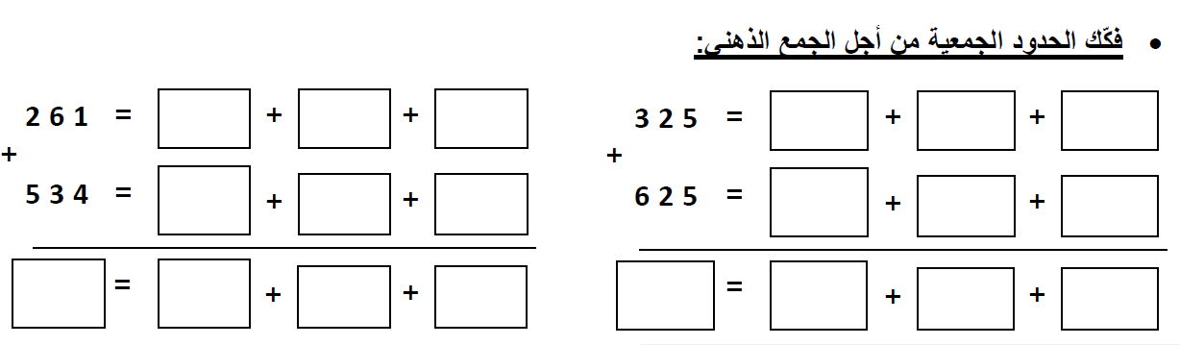
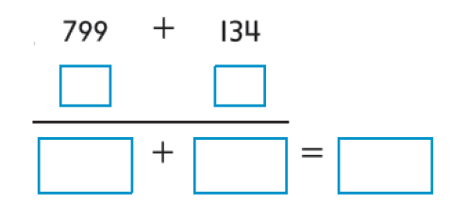
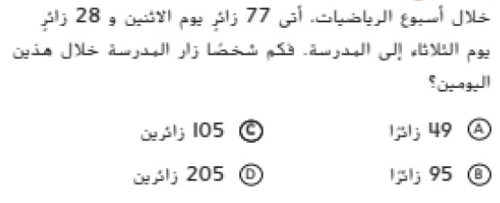
صفي الجميل : الثالث ( ......)
اسمي الجميل : ........................................
ورقة عمل الوحدة (2) الدرس (4) الجمع ذهنيا

Slide 6
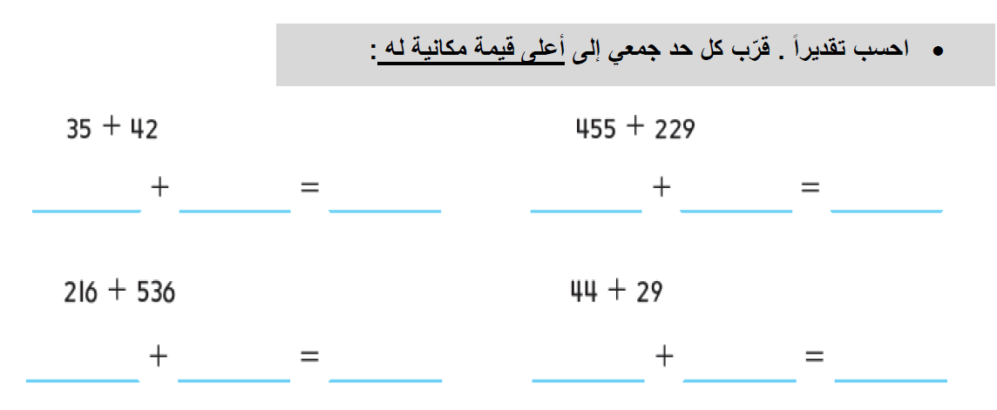
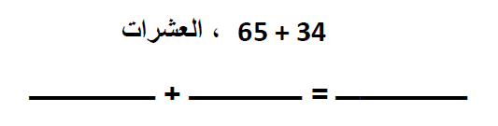
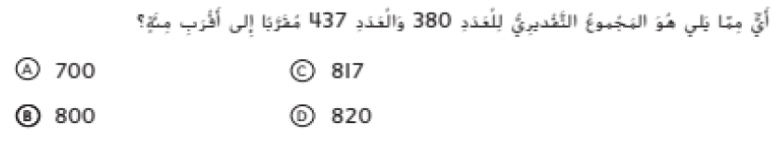
صفي الجميل : الثالث ( ......)
اسمي الجميل : ........................................
ورقة عمل الوحدة (2) الدرس (6) تقدير المجاميع

Slide 7
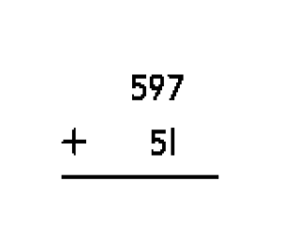
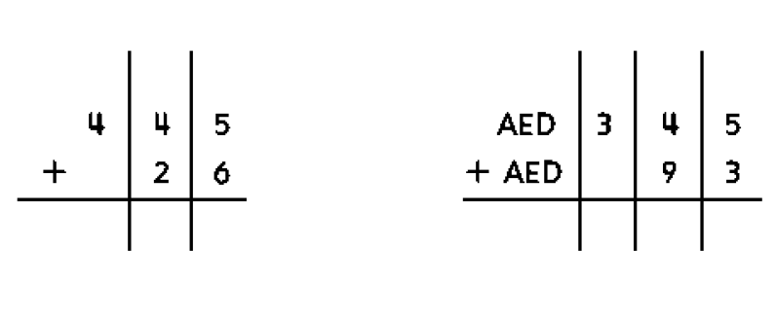
صفي الجميل : الثالث ( ......)
اسمي الجميل : ........................................
ورقة عمل الوحدة (2) الدرس (7) جمع الأعداد المكونة من ثلاثة أرقام
أوجد ناتج الجمع ؟

Slide 8
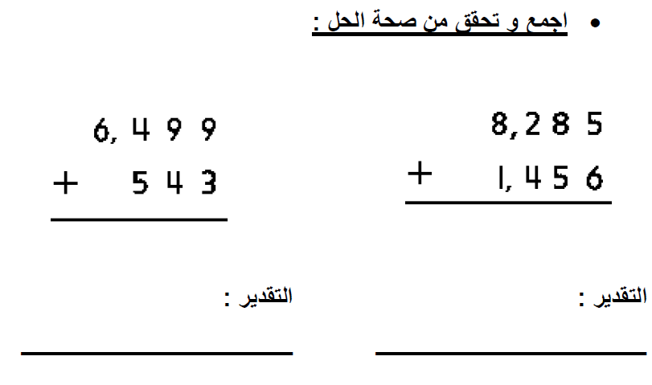
صفي الجميل : الثالث ( ......)
اسمي الجميل : ........................................
ورقة عمل الوحدة (2) الدرس (8) جمع الأعداد المكونة من أربعة أرقام

Slide 9
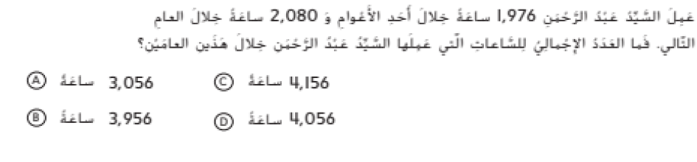
صفي الجميل : الثالث ( ......)
اسمي الجميل : ........................................
ورقة عمل الوحدة (2) الدرس (8) جمع الأعداد المكونة من أربعة أرقام

